Slide 1
Team LS
Weekly Progress
Week 12
박준영 송은기 신근호 이상협
Notes:
.

Slide 2
목차
상품 이미지 크롤링
AWS Data Transfer Regional
다음주 계획
Notes:
그동안 발생한 이슈와 관련되어 발표를 진행하겠습니다.

Slide 3

Selenium
Selenium
웹 애플리케이션 테스트를 위한 라이브러리
웹에 하는 반복적인 명령을 코드화하여 작동
javascript 등에 의한 동적 페이지 접근 가능
Notes:
저희 메인 페이지에 필요한 상품 이미지를 불러오기 위해 Selenium 파이썬 라이브러리를 사용하였습니다.
selenium은 다음과 같은 특징을 가지고 있습니다.
핵심은 웹에서 일어나는 반복적인 행위를 코드화하는 것으로 정적인 페이지 뿐 아니라 동적 페이지도 접근이 가능하다는 특징입니다.

Slide 4
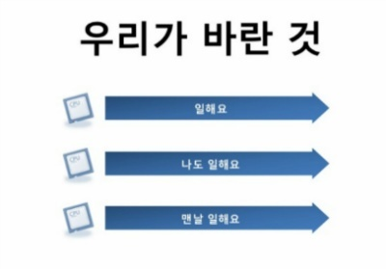
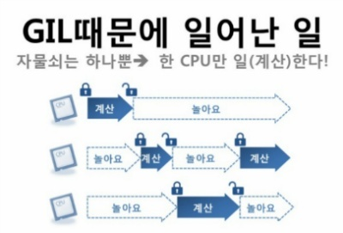
병렬 처리 : multi-thread in Python
Notes:
상품 이미지를 저장하는 행위들이 비록 한번만 필요한 일회성을 띄지만 다른 곳에도 적용 유무를 따져보기 위해 병렬처리를 테스트 해보았습니다.
일단 첫째론 multi-thread입니다. 파이썬에서는 GIL(Global interpreter lock)이라는 여러 개의 쓰레드가 파이썬 코드를 동시에 실행하지 못하도록 하는 lock이 존재합니다.
저희는 공유하는 자원이 없더라도 모두 함께 다음과 같이 진행이 되길 원했지만 실제로는 Lock으로 인해 원하는 대로 진행되지 않습니다.
따라서 파이썬은 멀티프로세싱을 권장하고 있어 저희도 이를 택하였습니다.

Slide 5

병렬 처리 : multiprocessing
상품 list를 쪼개어 여러 process가 병렬적으로 처리
<ID>.jpg의 형태로 저장
process끼리 서로 공유하는 자원이 없어 손쉽게 해결
Notes:
이미지가 필요한 상품 list를 여러 프로세스가 쪼개어 처리하고 이미지를 저장하였고
이때 해당 프로세스들끼리 공유하는 자원이 없어 손쉽게 해결하였습니다.

Slide 6
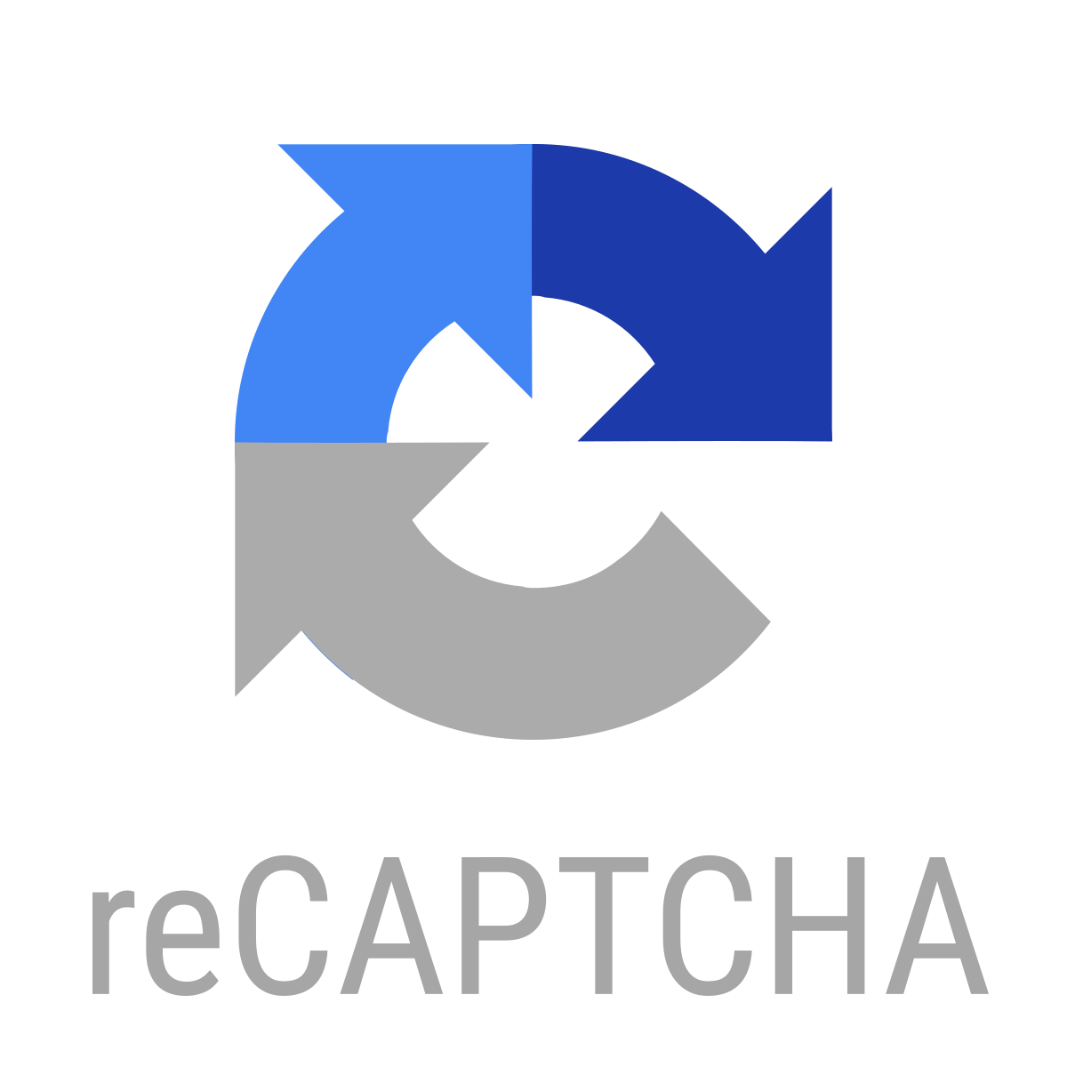
reCAPTCHA
반복적인 행위에 대한 감지
해당 오류 발생 시 새 창을 열어 해결
But…
Notes:
이미지를 불러오는 도중 저희가 흔히 볼 수 있는 봇 감지 reCAPTCHA가 작동하였습니다.
저것이 작동할 때 error를 감지해 새 창을 열어 다시 이미지를 불러오는 형태로 수정하였습니다만…
사실 비정상적인 행위를 반증하는 것이 아닌가하는 마음에 관련 자료를 찾아본 결과

Slide 7
웹 크롤링 문제 상황
수집한 데이터를 상업적으로 사용하였을 때
서버에 문제를 발생 시킬 때
Google Custom Search API : 공식 API를 활용
Notes:
웹 크롤링이 법적으로 문제가 있을 수 있다는 판례를 보았습니
저희는 1회성이라 비교적 문제가 없을 것이라 예상은 되지만 공식적인 API는 없나 찾아본 결과 구글에서 검색 관련 api를 제공하고 있었습니다.
현재로선 이미 이미지 데이터를 모두 수집하여 추가적인 수집이 필요하지 않지만 이후 필요하다면 제공하는 공식 api를 사용해볼 예정입니다.

Slide 8
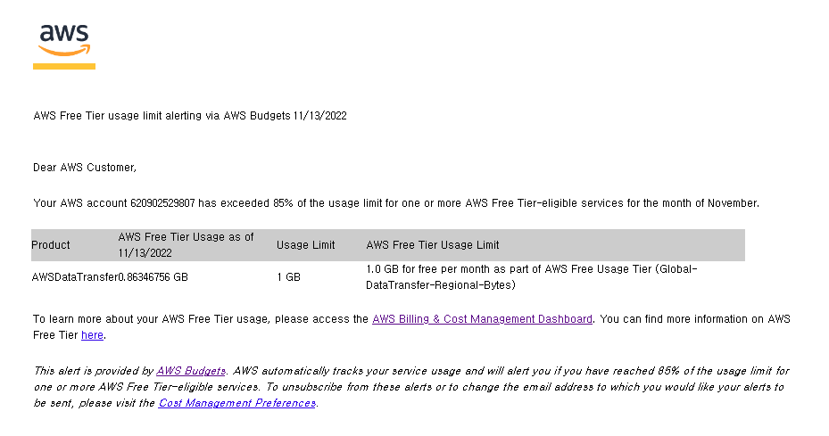
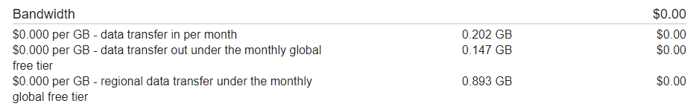
AWS Data Transfer Regional
Notes:
다음으로 AWS 사용하면서 발생한 이슈입니다.
1일부터 말일까지 사용량을 제공하는데
2주도 안된 시점에서 프리티어에서 제공하는 Data Transfer Regional Bytes 사용량의 85% 사용했다는 메일이 왔습니다.

Slide 9
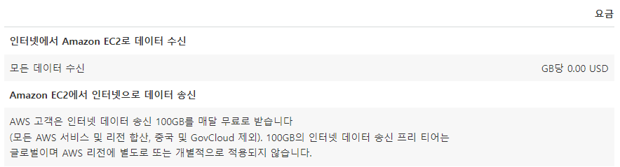
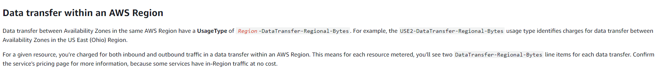
AWS Data Transfer Regional
Notes:
인터넷에서 AWS로 받는 데이터는 무료
AWS에서 인터넷으로 보내는 데이터는 100GB까지 무료인데 100GB 정도의 트래픽을 발생시킬 일이 없음
영수증에 적혀있던 Data Transfer Regional Bytes는 같은 Region에 있는 Availability Zone 사이의 Data Transfer에 해당하는 항목
AWS-인터넷 사이의 Data transfer과 별개로 측정해서 과금

Slide 10
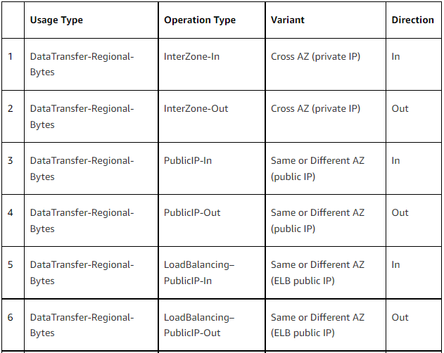
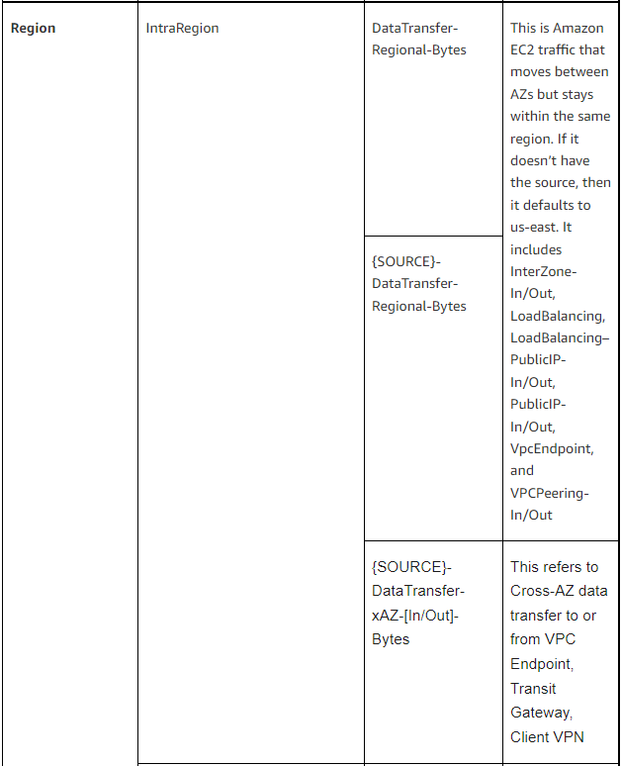
AWS Data Transfer Regional
Notes:
같은 Region에 있는 Instance 사이의 Data Transfer라고 무조건 과금되는게 아니라 Public IP를 사용하는 경우에만 측정해서 과금
AZ 사이의 Data Transfer에 Private IP를 사용하면 무료
과금이 아니어도 비효율적

Slide 11
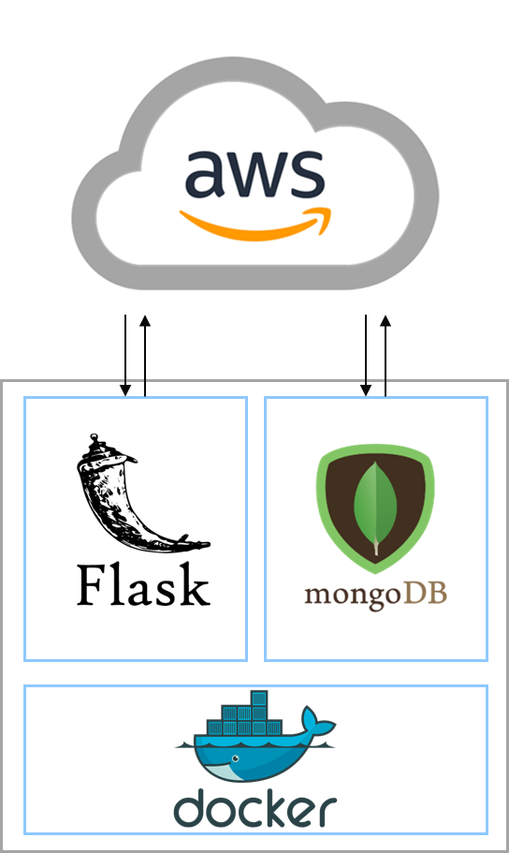
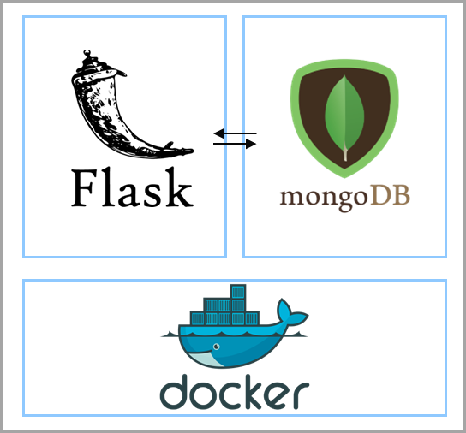
AWS Data Transfer Regional
DB에 Public IP로 연결
DB에 도커 네트워크로 연결
Notes:
도커 내부 네트워크에서 컨테이너 이름으로 바로 연결

Slide 12
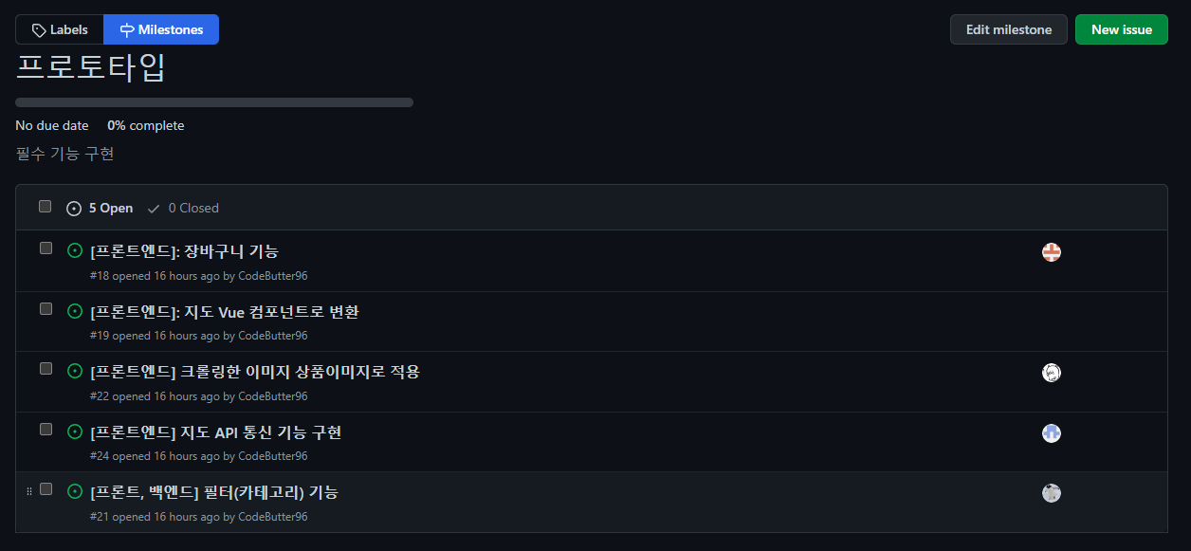
다음주 계획
Notes:
다음 주 계획입니다.
지도 페이지에서 API와 연동해서 페이지 렌더링 할 수 있도록 구현, Vue 컴포넌트로 변환
크롤링 한 이미지를 상품 이미지로 적용(현재는 랜덤 이미지 API), 필터 기능 추가
장바구니 기능 구현

Slide 13
Thank you

